Slide 1
Широкая Масленица —
Сырная неделя, Ты пришла нарядная к нам Весну встречать. Печь блины и гулять будем всю неделю, Чтоб Зиму студёную из дому прогнать!

Slide 2
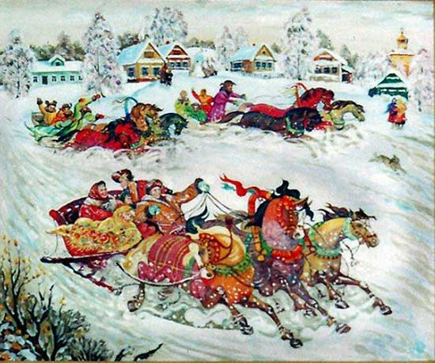
Утро... ПОНЕДЕЛЬНИК...
Наступает "ВСТРЕЧА". Яркие салазки
с горочек скользят. Целый день веселье.
Наступает вечер... Накатавшись вволю,
все блины едят.

Slide 3
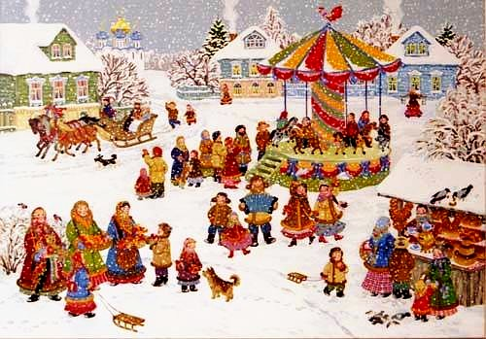
ЗАИГРЫШ" беспечный — ВТОРНИКА отрада. Все гулять-резвиться вышли, как один! Игры и потехи, а за них — награда: Сдобный и румяный масленичный блин!
"

Slide 4
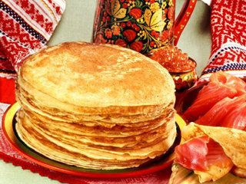
Тут СРЕДА подходит — "ЛАКОМКОЙ" зовётся. Каждая хозяюшка колдует у печи. Кулебяки, сырники — всё им удаётся. Пироги и блинчики — всё на стол мечи!

Slide 5
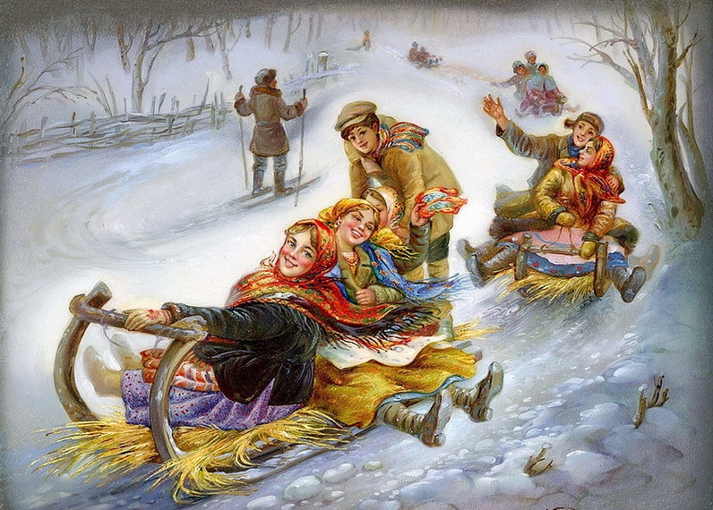
А в ЧЕТВЕРГ — раздольный "РАЗГУЛЯЙ" приходит. Ледяные крепости, снежные бои... Тройки с бубенцами на поля выходят, Парни ищут девушек — суженых своих.

Slide 6
ПЯТНИЦА настала — "ВЕЧЕРОК У ТЁЩИ"... Тёща приглашает зятя на блины И с икрой, и с сёмгой или чуть попроще — Со сметаной, с мёдом, с маслом ели мы.

Slide 7
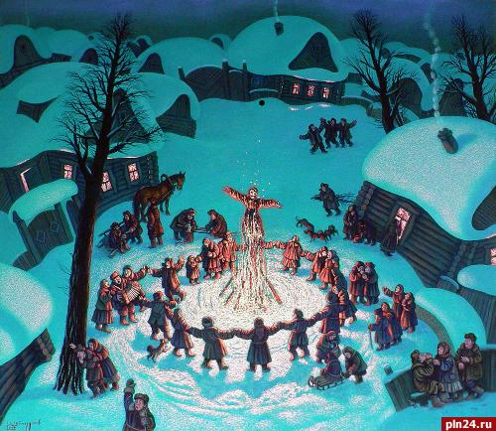
Близится СУББОТА — "ЗОЛОВКИ УГОЩЕНЬЕ". Вся родня встречается, водит хоровод. Праздник продолжается, общее веселье — Славно провожает Зимушку народ!

Slide 8
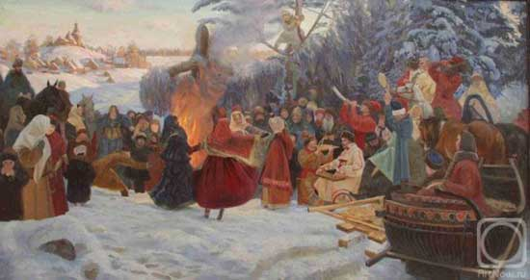
ВОСКРЕСЕНЬЕ светлое быстро наступает, Душу облегчают в тот "ПРОЩЁНЫЙ ДЕНЬ"... Маслену соломенную — Зимушку — сжигают, Нарядив в тулупчик, валенки, ремень...

Slide 9
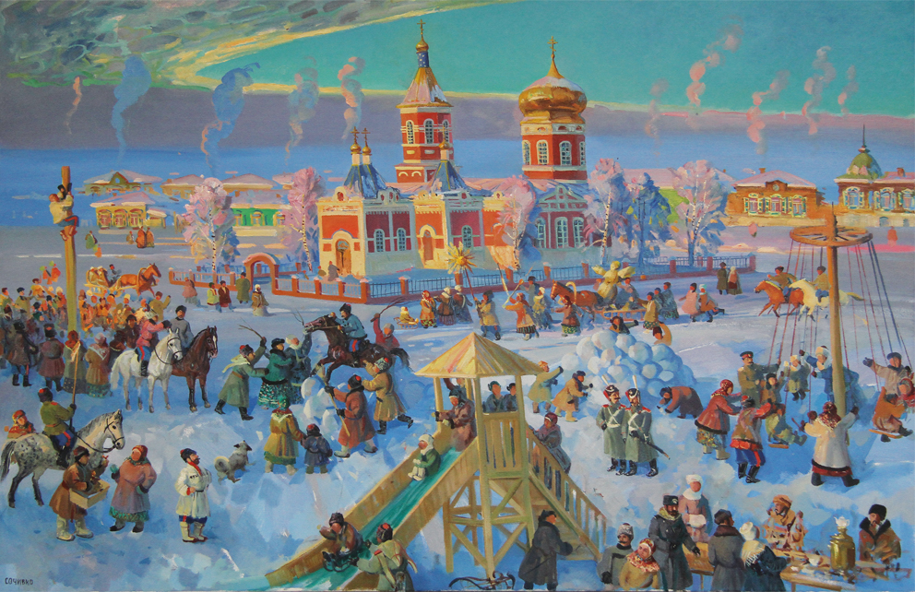
Пышные гуляния Ярмарка венчает. До свиданья, Масленица, приходи опять! Через год Красавицу снова повстречаем, Снова будем праздновать, блинами угощать!

